Slide 1
Тема 14.
Флористическое районирование суши . Амазонская область

Slide 2
Автор презентации – Якименко Людмила Владимировна
Д-р биол. наук, профессор кафедры туризма и экологии ВГУЭС

Slide 3
Амазонская область
Презентацию подготовила студентка группы БЭК 13-01
Анненкова Анна

Slide 4
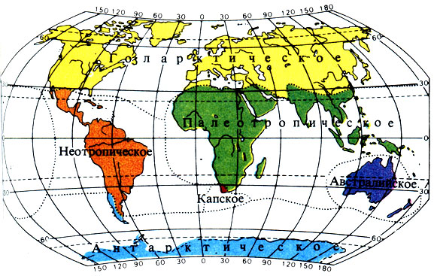
Неотропическое царство
Неотропическое царство занимает самую южную тропическую часть п-ова Флорида, низменности и побережья Мексики, всю центральную Америку с Антильскими островами, большую часть Южной Америки, за исключением южных ее частей, относящихся к Голантарктическому царству, и ряд других островов, примыкающих к американскому континенту.

Slide 5
Неотропическая флора имеет общее происхождение с палеотропической, и можно предполагать, по крайней мере в отношении цветковых растений, что исходное ядро уходит своими корнями в Палеотропическое царство.
В эту обширную область входят низменности бассейна Амазонки, побережье Восточной Венесуэлы вместе с прилегающими островами, о. Тринидад и о. Тобаго, большая часть Гайаны, весь Суринам, вся Гвиана, часть северо-восточного побережья Бразилии до бухты Сан-Маркус на юго-востоке.

Slide 6
Богатейшая флора Амазонской области содержит лишь одно эндемичное семейство Dialypetalanthaceae(Мареновые), но в ней по меньшей мере 500 эндемичных родов и не менее 3000 эндемичных видов.

Slide 7
Наиболее характерной чертой растительности Амазонской области является роскошный тропический дождевой лес, названный А. Гумбольдтом «Гилеей». Нигде в мире тропические дождевые леса не занимают столь большой площади и не отличаются таким богатством растительных форм, как в бассейне Амазонки. Из наиболее известных полезных растений этой области, широко культивируемых в тропических странах, нужно указать каучуконосное дерево гевею (Hevea brasiliensis) и 6 слайд шоколадное дерево (Theobroma cacao).

Slide 8
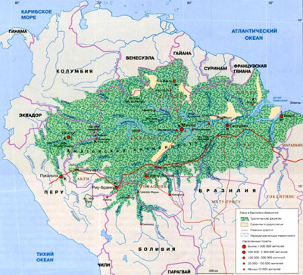
Амазонская область
В эту обширную область входят низменности бассейна Амазонки, побережье Восточной Венесуэлы вместе с прилегающими островами, о. Тринидад и о. Тобаго, большая часть Гайаны, весь Суринам, вся Гвиана, часть северо-восточного побережья Бразилии до бухты Сан-Маркус на юго-востоке.

Slide 9
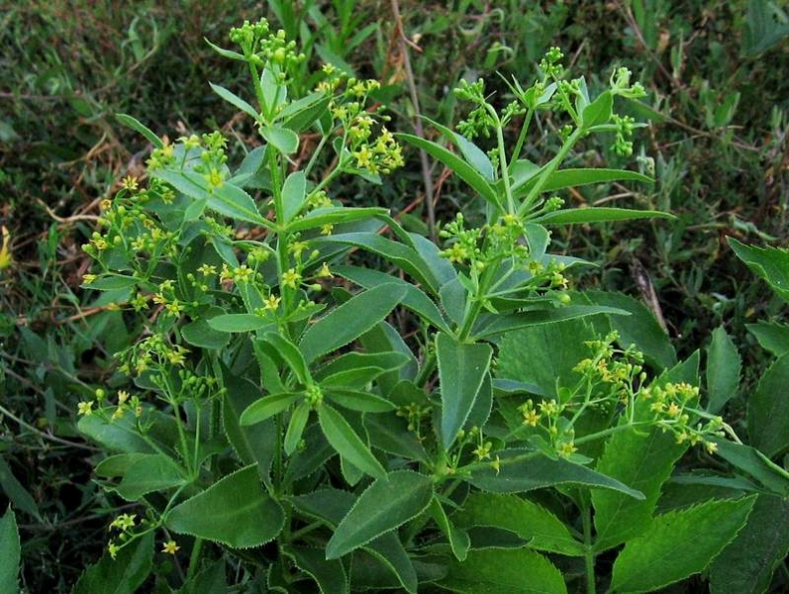
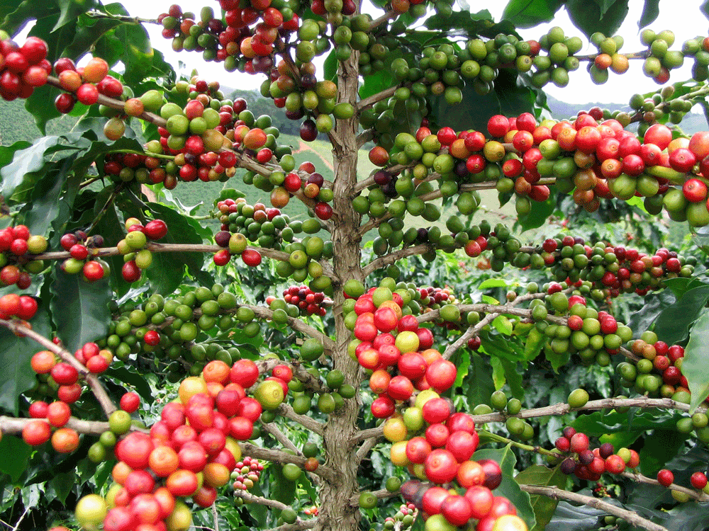
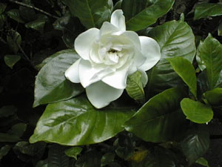
Примеры растений семейства Мареновые
Марена красильная
Кофейное дерево
Гардения жасминовая

Slide 10
Большое число озёр и многоводная хорошо развитая речная сеть служит причиной широкого распространения водных растений. Среди них — эндемик королевская регия (Victoria regia, виктория амазонская), гигантское растение с листьями до 1,5 м.
Характерны для гилеи бертолеция (дерево до 45 м высотой), дынное дерево (папайя), бобовые(горох,чечевица), лавровые (лавр благородный, камфорное дерево, авокадо, корица).

Slide 11
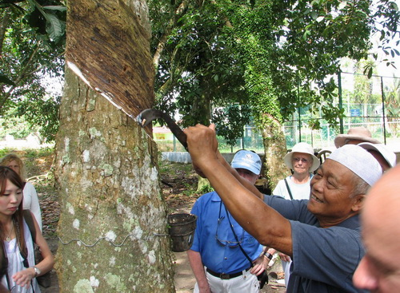
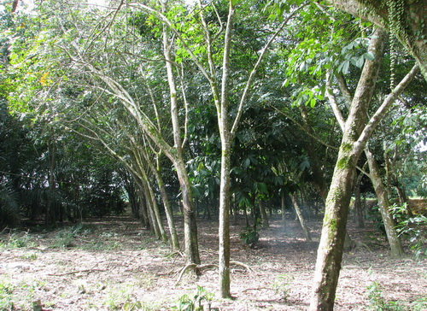
Каучуконосное дерево Гевея

Slide 12
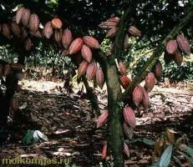
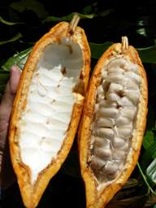
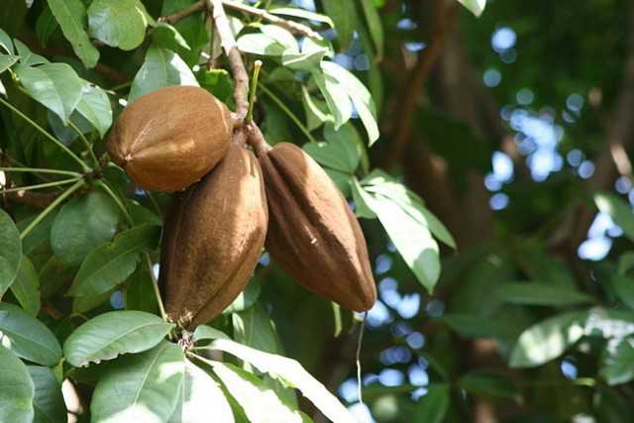
Шоколадное дерево или Какао

Slide 13
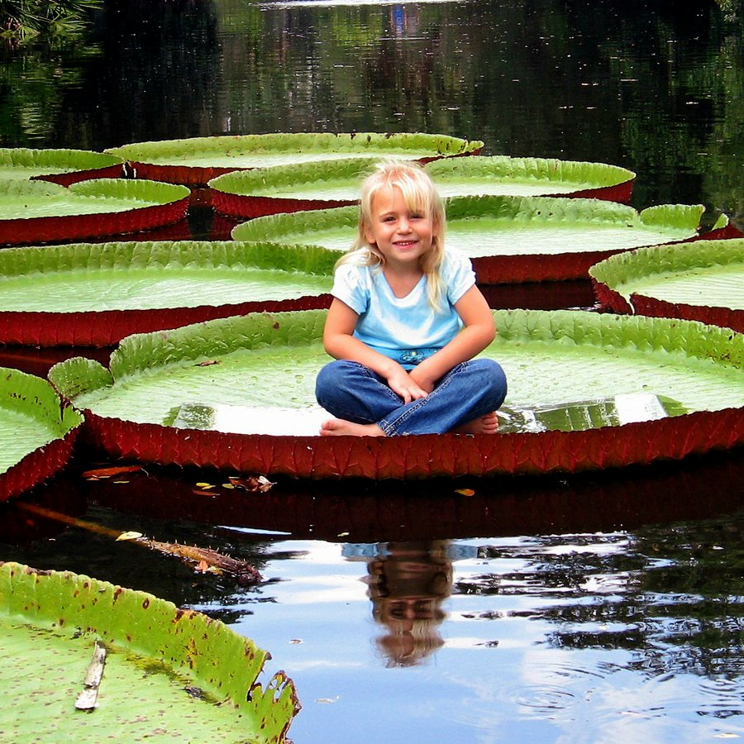
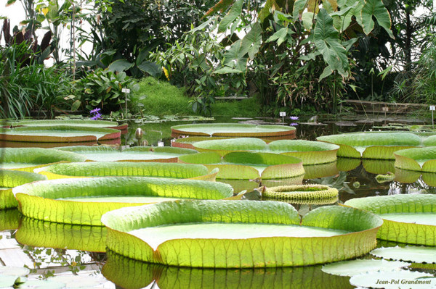
Королевская регия

Slide 14
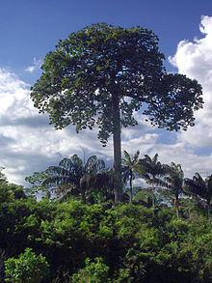
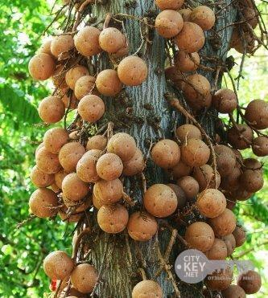
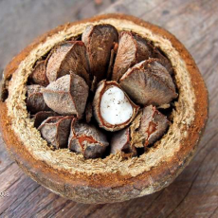
Бертолеция или бразильский орех

Slide 15
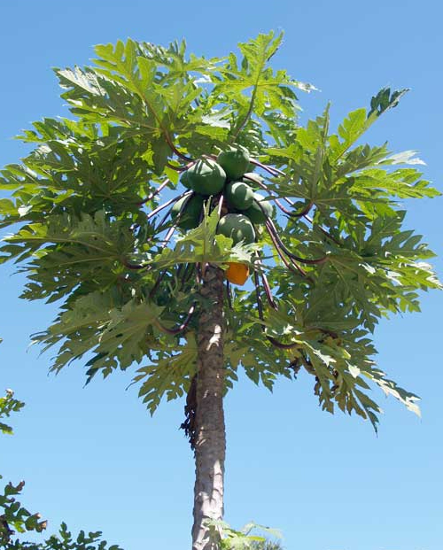
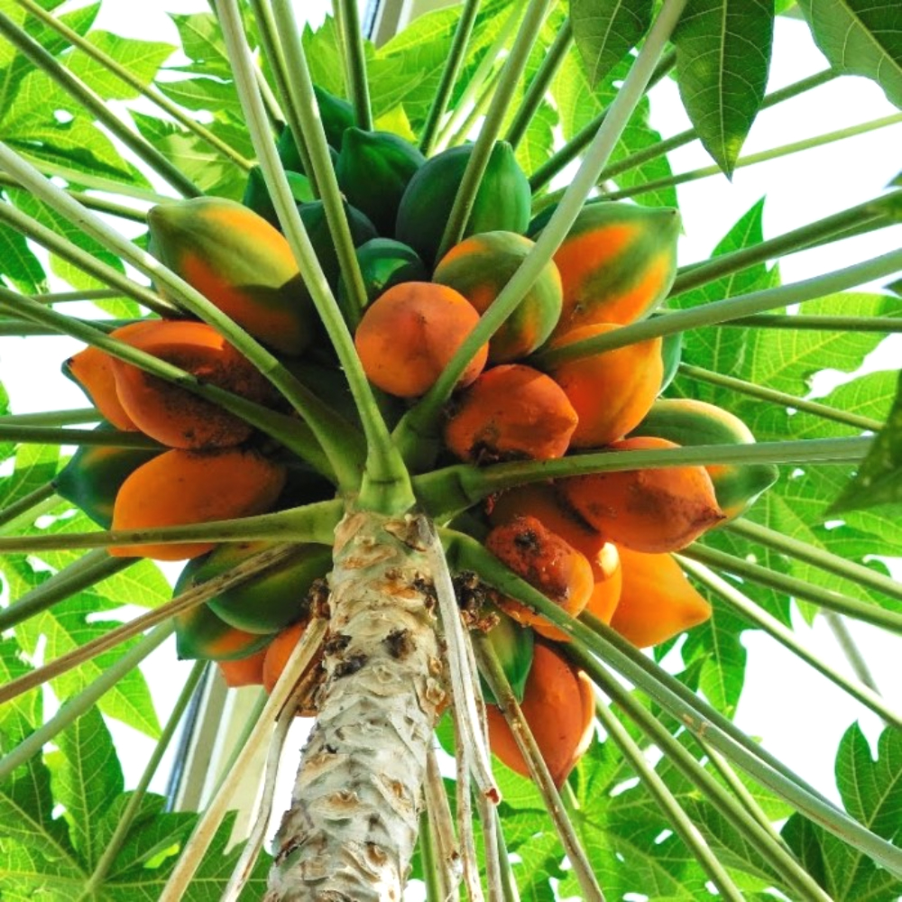
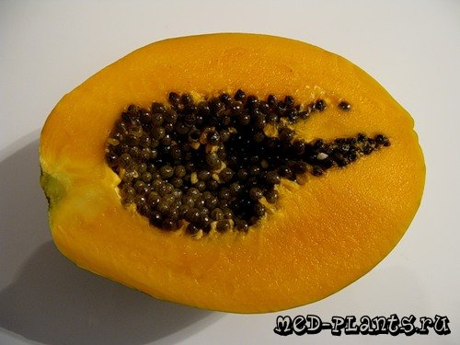
Дынное дерево или папайя

Slide 16
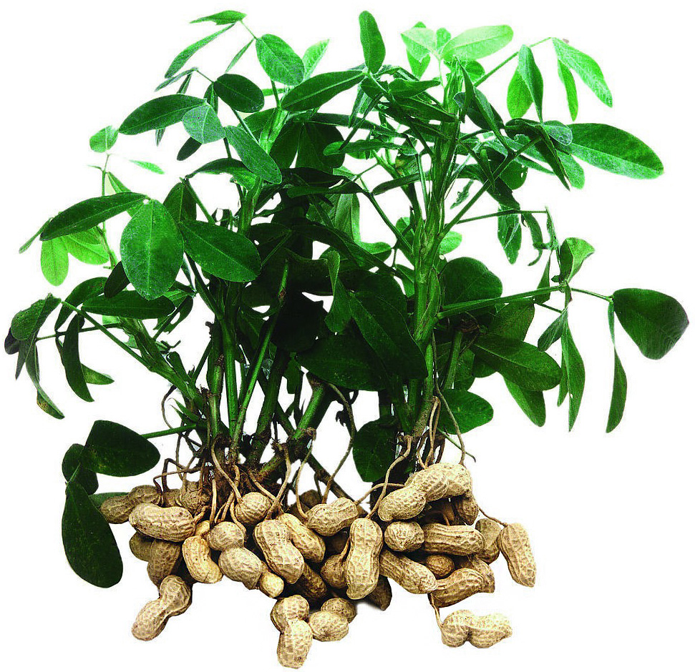
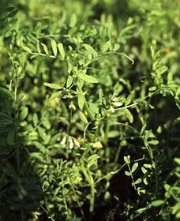
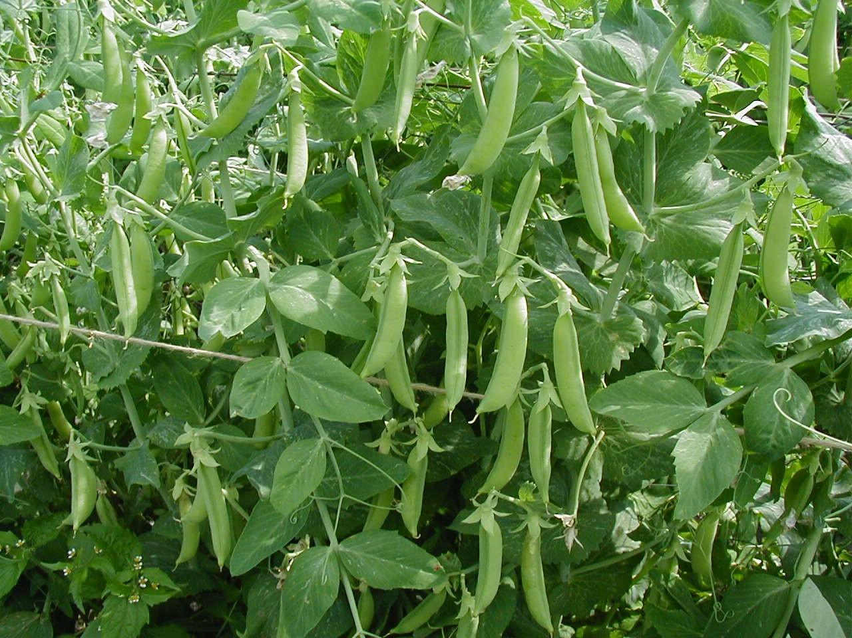
Бобовые
Арахис или земляной орех
Чечевица культурная
Горох посевной

Slide 17
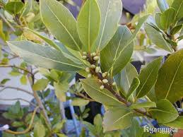
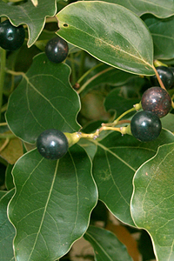
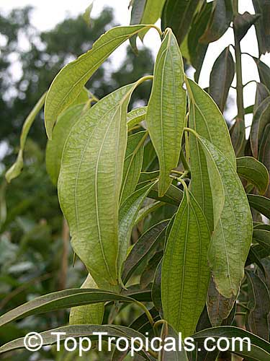
Лавровые
Лавр благородный
Корица
Камфорное дерево

